Slide 1

Construcción en Código y Aplicación del Contrato
DESARROLLO FORMAL DE SOFTWARE
Capitulo 4 · Especificación basada en contratos
INGENIERÍA DE SISTEMAS · UNIVERSIDAD DEL PACÍFICO

Slide 2

Objetivo de la clase
Del contrato al código funcional
Llevar al código las condiciones especificadas mediante contratos, aplicando precondiciones y postcondiciones a una funcionalidad de software.
La meta no es solo programar: es construir respetando lo que se especificó.

Slide 3
¿Dónde estamos?
Clase 1.
1
Contratos, precondiciones y postcondiciones
2
Clase 2.
Aserciones e invariantes
Clase 3. ✓
3
Construcción en código y aplicación del contrato
4
Clase 4.
Contratos en funciones/métodos + introducción a Hoare

Slide 4
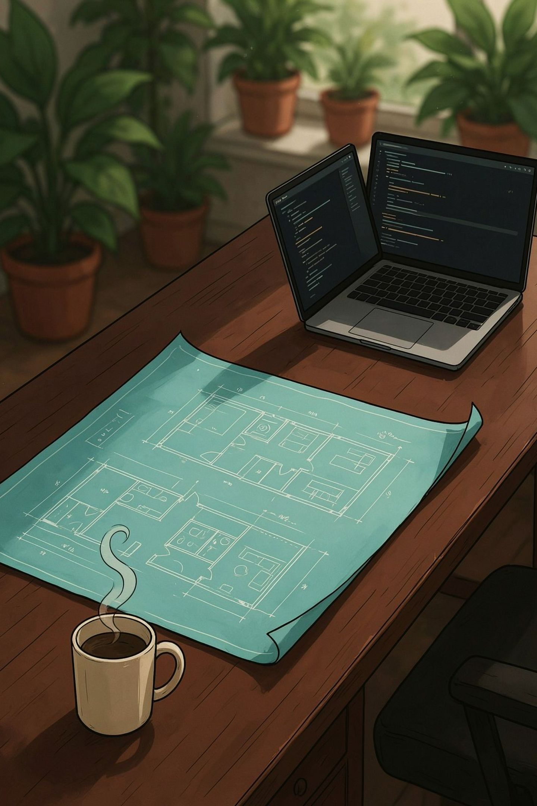




De la especificación al código
Funcionalidad
¿Qué debe hacer el sistema?
PRE
Condiciones de entrada
Construcción
Implementación del código
POST
Resultado esperado
La implementación debe respetar las condiciones especificadas.
El código construye la solución; el contrato describe qué debe cumplirse.

Slide 5



Ejemplo: realizar reserva
PRE
UsuarioActivo ∧ HayDisponibilidad
El usuario debe estar registrado y activo, y debe existir al menos un espacio disponible.
Funcionalidad
Seleccionar un espacio disponible y registrar la reserva en el sistema.
POST
ReservaRegistrada
La reserva queda persistida y el espacio pasa a no estar disponible.
🤔 ¿Qué tendría que hacer el código para que la POST pueda cumplirse?

Slide 6
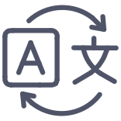


¿Qué significa aplicar un contrato?
Aplicar un contrato no es solo escribir comentarios en el código. Implica tomar decisiones concretas durante la construcción que hacen que el programa respete lo especificado.
Traducir la especificación
Decidir el comportamiento ante fallos
Comprobar el resultado
Convertir las condiciones de la especificación en reglas y comprobaciones ejecutables dentro del programa.
Asegurarse de que la postcondición es verificable: el resultado esperado debe poder comprobarse o evidenciarse tras la ejecución.
Establecer qué ocurre cuando una precondición no se cumple: excepción, mensaje, o retorno controlado.

Slide 7

Paso 1 — Identificar entradas y estado
Antes de escribir una sola línea de código, es fundamental comprender el contexto completo de la funcionalidad. Responde estas cuatro preguntas:
1
¿Qué datos recibe?
Parámetros de entrada de la funcionalidad.
2
¿Qué información necesita?
Estado del sistema que debe consultarse.
3
¿Qué condiciones previas existen?
Restricciones que deben ser verdaderas antes de ejecutar.
4
¿Qué datos se modifican?
Variables o estructuras que cambian durante la ejecución.

Slide 8
Paso 2 — Construir la lógica
✓ Secuencia principal
✓ Validaciones necesarias
Implementar el flujo central de la funcionalidad paso a paso.
Incluir solo las comprobaciones que la especificación o la precondición justifica.
✗ Sin reglas extras
✓ Código trazable
Evitar agregar restricicones o lógica de negocio no acordada en la especificación.
Mantener el código legible, con nombres que reflejen los conceptos del dominio y la funcionalidad especificada.

Slide 9
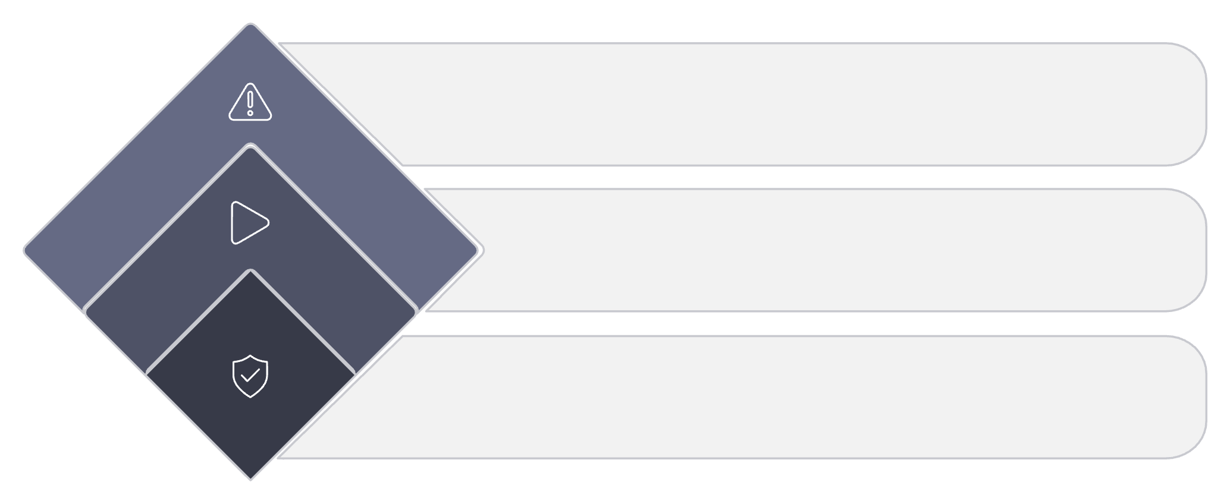

Paso 3 — Incorporar la PRE
La precondición representa las condiciones necesarias para que la funcionalidad inicie correctamente. Antes de ejecutar la lógica principal, el código debe asegurarse de que se cumplen.
Si es falsa
Gestionar error
Si es verdadera
Proceder a ejecutar
Comprobar PRE
Validar precondición antes
Opción A: Validaciones explícitas
Opción B: Contrato del método
Si no se cumple
Debe definirse un comportamiento apropiado: excepción, error controlado, etc.
Comprobar condiciones al inicio de la función con condicionales.
Delegar la verificación al marco de contrato o anotaciones.

Slide 10

Paso 4 — Obtener la POST
Al finalizar la ejecución, debe poder comprobarse que el resultado esperado se produjo. La POST debe corresponder exactamente con lo especificado.
¿Qué cambió?
¿Qué quedó registrado?
Estado del sistema tras la ejecución
Datos persistidos o actualizados
¿Qué propiedad es verdadera?
Condición lógica verificable al terminar.
Ejemplo: reserva.estado == "confirmada".

Slide 11
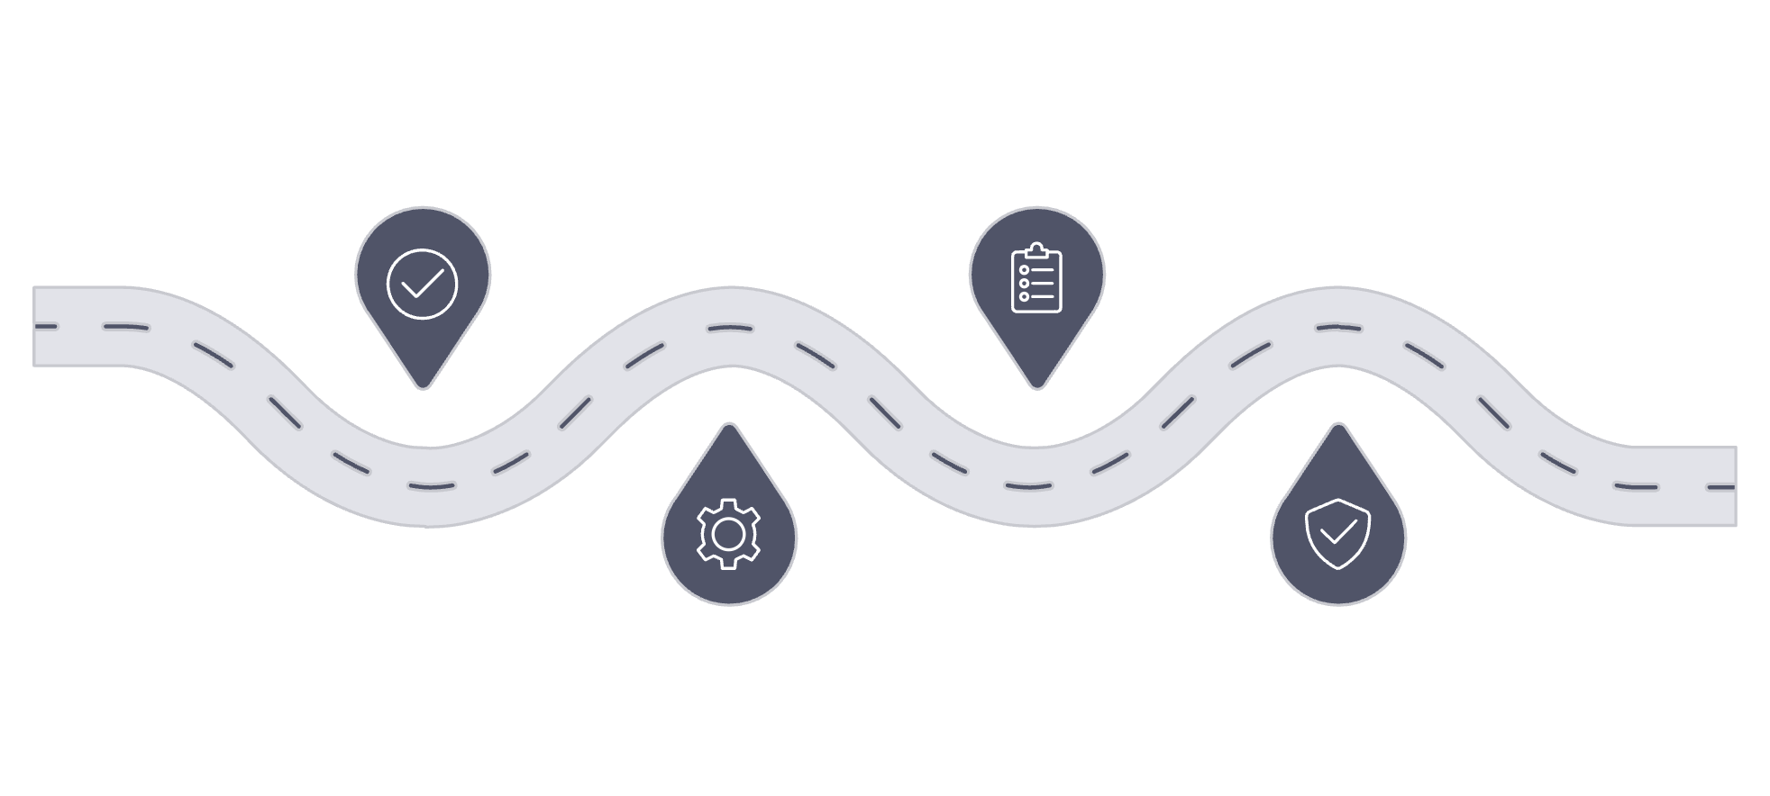

Ejemplo guiado en código
función realizarReserva(usuario, espacio):
// Verificar PRE
si no usuario.estaActivo():
lanzar Error("Usuario inactivo")
si no espacio.estaDisponible():
lanzar Error("Sin disponibilidad")
// Lógica principal
reserva = nueva Reserva(usuario, espacio)
reserva.registrar()
espacio.marcarComoOcupado()
// Evidenciar POST
afirmar reserva.estaRegistrada()
afirmar espacio.estaOcupado()
retornar reserva
RealizarReserva(Usuario, Espacio)
Validar PRE
Registrar reserva
Usuario activo y espacio disponible
Crear registro de la reserva
Ejecutar lógica
Verificar POST
Seleccionar el espacio adecuado
Reserva registrada y espacio actualizado
PRE
Proceso
POST
1
Usuario activo ∧
espacio disponible
2
Validar → Registrar → Actualizar estado
3
Reserva registrada ∧ espacio actualizado

Slide 12
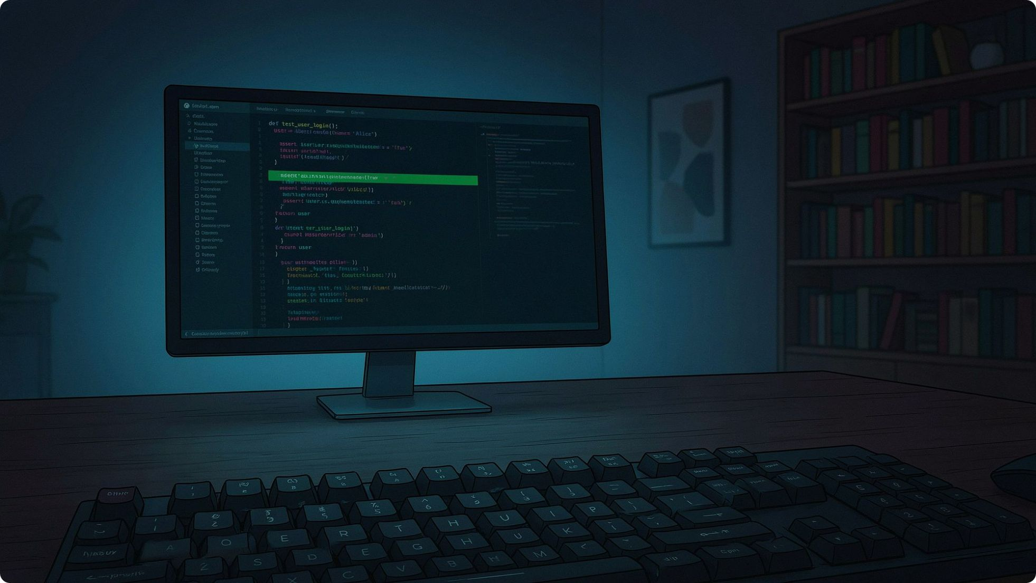
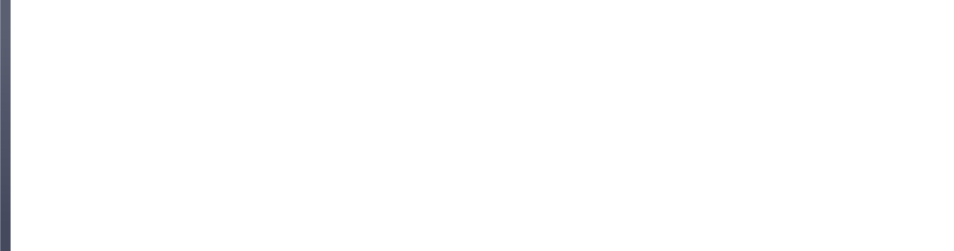
Aserciones dentro del código
Una aserción comprueba que una condición importante sea verdadera en un punto específico de la ejecución. No reemplaza la lógica, sino que la verifica.
¿Dónde colocarlas?
Ejemplo conceptual
Lo importante
Tras operaciones críticas o antes de retornar un resultado.
assert EspacioSeleccionado == true La propiedad que queremos garantizar.
Identificar claramente qué propiedad se está comprobando y por qué.

Slide 13
Actividad de programación guiada
01
02
03
Seleccionar funcionalidad
Definir PRE y POST
Construir versión mínima
Elija la funcionalidad de su proyecto con la que ha venido trabajando.
Recupere las condiciones de entrada y el resultado esperado.
Implemente la lógica principal funcional.
04
05
Incorporar validaciones
Ejecutar y registrar
Añada comprobaciones alineadas con la especificación.
Añade las comprobaciones de PRE y aserciones de POST
en el código.
Pruebe casos válidos e inválidos, Documente el resultado
observado .

Slide 14
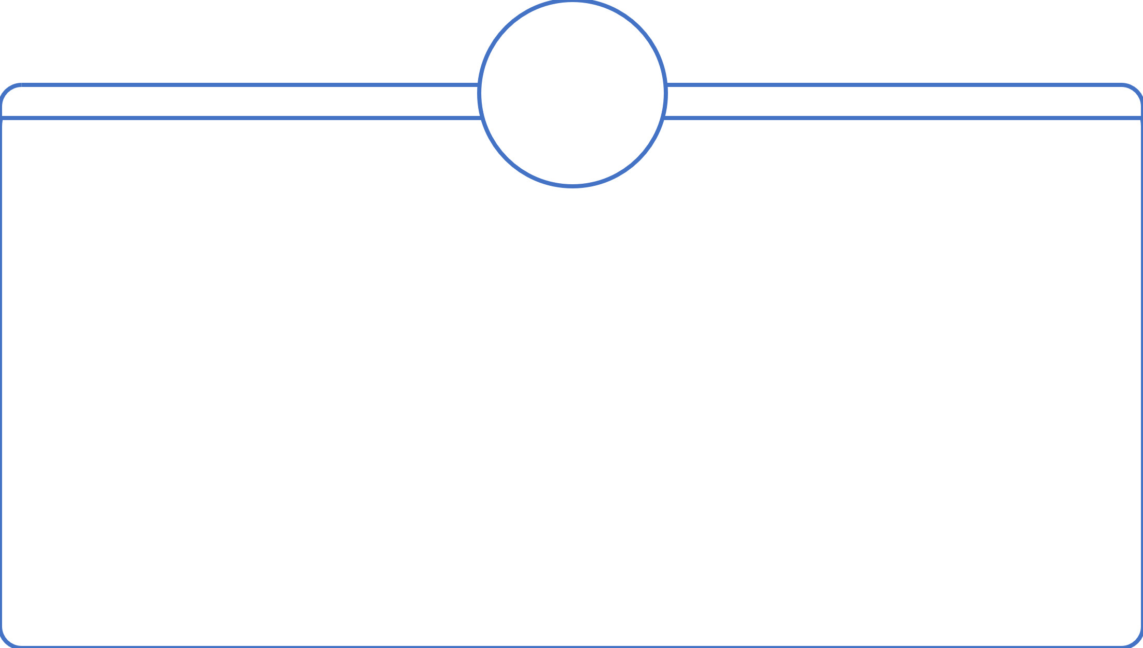
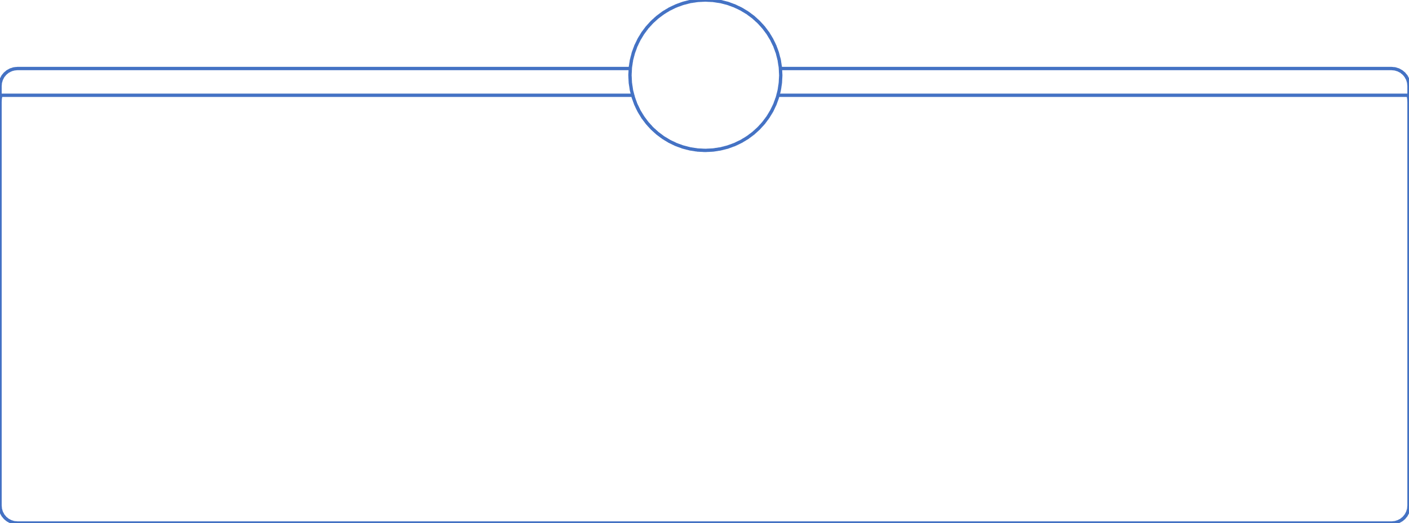
¿Qué evidencia debemos obtener?
1
2
3
Código de la funcionalidad
Ejecución válida
Condición inválida
Implementación completa con PRE/POST identificadas.
Captura o log de una ejecución donde la PRE se cumple y la POST se obtiene correctamente..
Evidencia del comportamiento cuando la PRE no se cumple.
4
5
Resultado observado vs. esperado
Correcciones realizadas
Comparación explícita con la POST especificada. Entre lo
que produjo el código y lo que especificaba el contrato.
Registro de ajustes si el resultado no coincidió con lo esperado.

Slide 15


Errores frecuentes
Programar sin releer el contrato
Codificar de memoria sin volver a consultar la PRE/POST especificada.
Confundir validación con resultado
Creer que verificar la entrada es suficiente sin comprobar la postcondición.
No documentar las comprobaciones
Omitir qué condición se está verificando y con qué propósito.
Agregar reglas no acordadas
Introducir lógica de negocio que no forma parte de la especificación.

Slide 16

Relación con el proyecto
De la especificación a la construcción
Base para verificación y pruebas
Hoy el proyecto da el salto: lo especificado debe convertirse en código real.
La funcionalidad construida hoy debe poder evolucionar hacia pruebas formales.
Evidencia para la segunda entrega
Los registros de ejecución y comprobaciones serán parte del entregable.

Slide 17



Cierre
Especificar
Construir
Comprobar
Definir PRE y POST con precisión
Implementar respetando el contrato
Verificar que la POST se cumple
El contrato conecta lo que se espera con lo que se implementa. Sin esta conexión, el código puede funcionar pero no cumplir su especificación.
📅 Próxima clase: contratos aplicados a funciones/métodos e introducción a la lógica de Hoare.

